Slide 1

[강의교안 이용 안내]
본 강의교안의 저작권은 한빛아카데미㈜에 있습니다.
이 자료는 강의 보조자료로 제공되는 것으로 무단으로 전제하거나 배포하는 것을 금합니다.

Slide 2
9장 자바스크립트 기본 문법

Slide 3
Contents
학습목표
자바스크립트의 기본 용어를 이해합니다.
자바스크립트 기본 자료형과 연산자를 사용하는 방법을 익힙니다.
조건문과 반복문을 사용해 자바스크립트 프로그램 흐름을 제어하는 방법을 익힙니다.
함수를 선언하고 호출하는 방법을 이해합니다.
객체의 기본 개념을 이해하고 속성과 메서드를 구분할 수 있습니다.
내용
자바스크립트 기본 용어와 출력 방법
자료형과 변수
조건문과 반복문
함수
객체

Slide 4
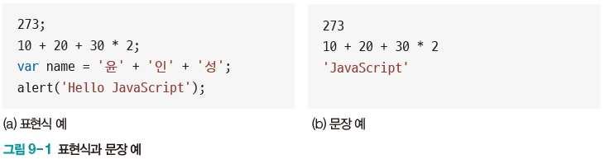
01 자바스크립트 기본 용어와 출력 방법
자바스크립트 기본 용어
표현식 - 값을 만들어 내는 간단한 코드
문장 - 프로그래밍 언어에 실행할 수 있는 코드의 최소 단위
종결 - 문장 마지막에 세미콜론(;) 또는 줄 바꿈

Slide 5
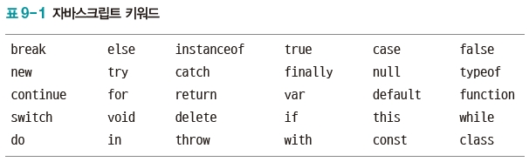
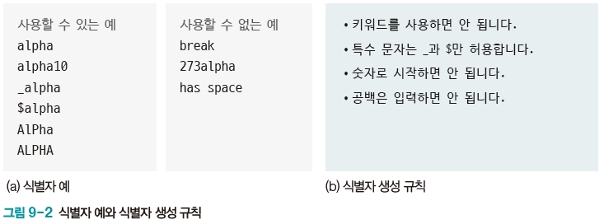
01 자바스크립트 기본 용어와 출력 방법
자바스크립트 기본 용어
키워드 - 자바스크립트를 처음 만들 때 정해진 특별한 의미가 부여된 단어
식별자 - 자바스크립트에서 변수나 함수 등에 이름을 붙일 때 사용하는 단어

Slide 6
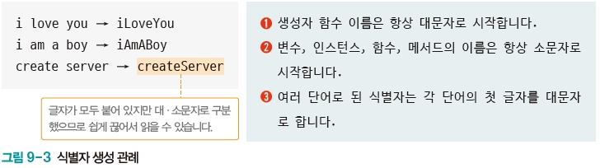
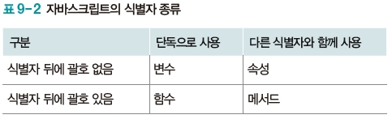
01 자바스크립트 기본 용어와 출력 방법
자바스크립트 기본 용어
식별자 생성 규칙

Slide 7
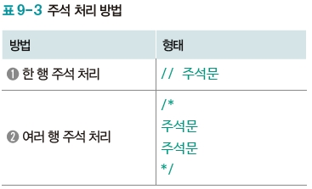
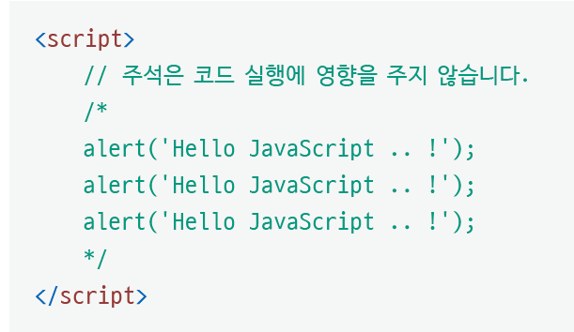
01 자바스크립트 기본 용어와 출력 방법
자바스크립트 기본 용어
주석 - 프로그램 진행에 전혀 영향을 주지 않는 코드로, 프로그램을 설명하는 데 사용

Slide 8
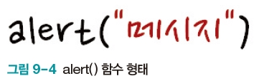
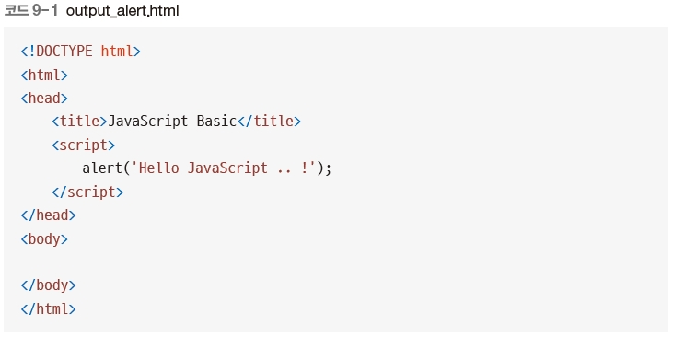
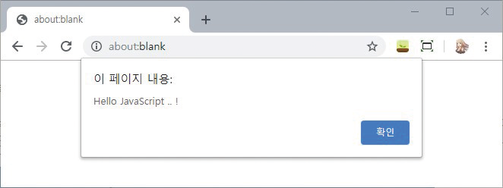
01 자바스크립트 기본 용어와 출력 방법
자바스크립트 출력
가장 기본적인 출력 방법 - alert( ) 함수를 사용해 웹 브라우저에 경고 창을 띄우기
[기본 예제 9-1] 자바스크립트를 이용한 메시지 출력
코드 데모 온라인 에디터

Slide 9
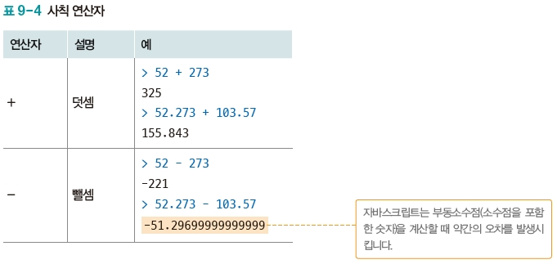
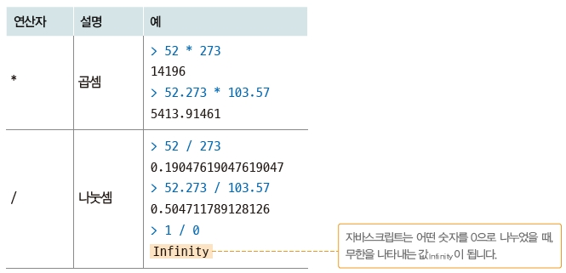
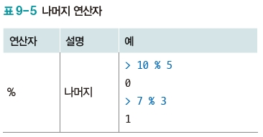
02 자료형과 변수
자료형
숫자
가장 기본적인 자료형
정수와 실수 구분하지 않음

Slide 10
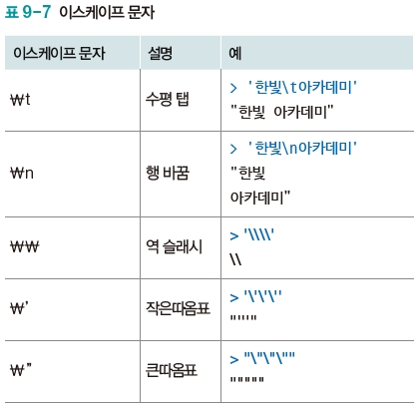
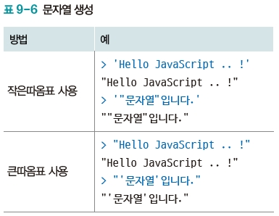
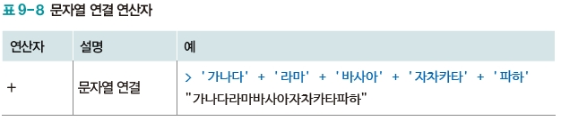
02 자료형과 변수
자료형
문자열
문자 집합
‘abcdefg’, ‘Hello World’, ‘안녕하세요.’

Slide 11
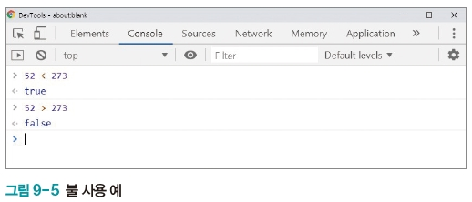
02 자료형과 변수
자료형
불(bool)
참과 거짓을 표현할 때 사용하는 자료

Slide 12
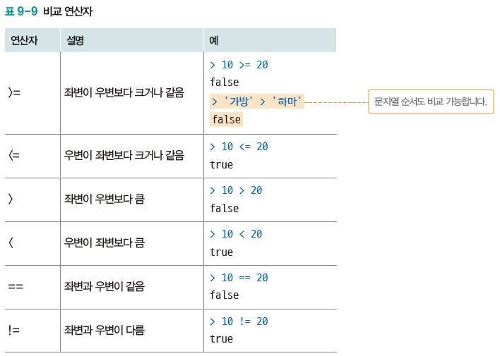
02 자료형과 변수
자료형
비교 연산자
두 대상을 비교할 수 있는 연산자

Slide 13
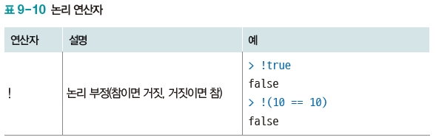
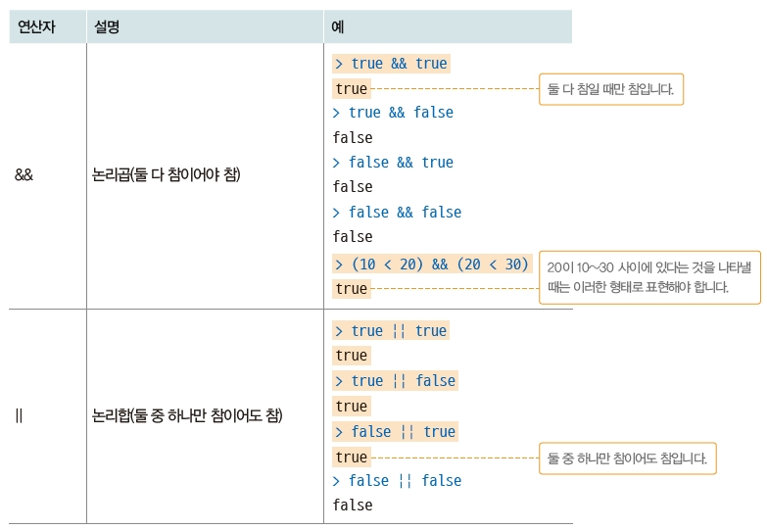
02 자료형과 변수
자료형
논리 연산자

Slide 14
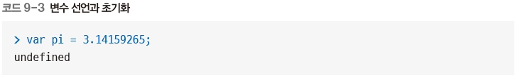
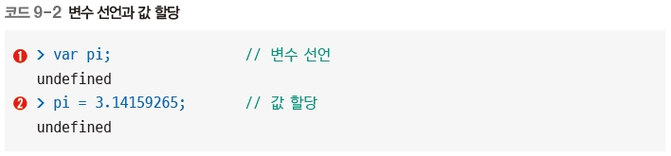
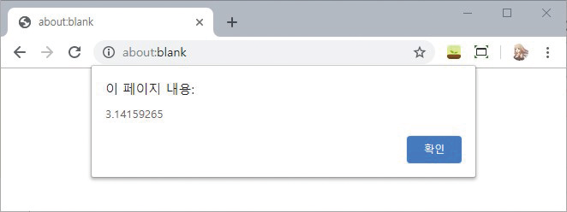
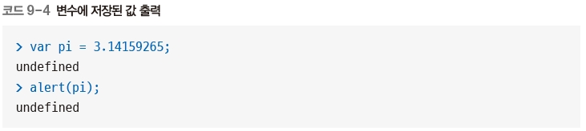
02 자료형과 변수
변수
값을 저장할 때 사용하는 식별자
➊ 변수를 선언합니다.
➋ 변수를 초기화합니다.

Slide 15
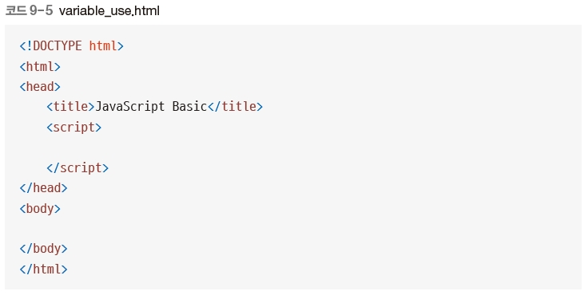
02 자료형과 변수
[기본 예제 9-2] 자바스크립트를 이용한 메시지 출력(1)
1. HTML 페이지 만들기
코드 데모

Slide 16
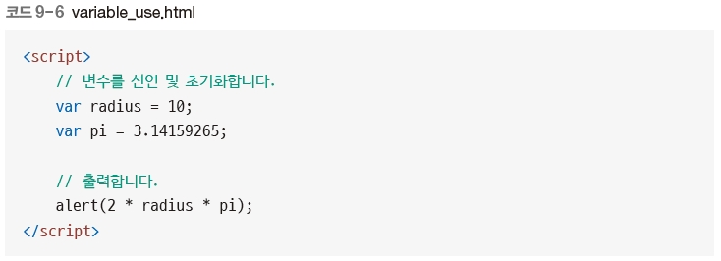
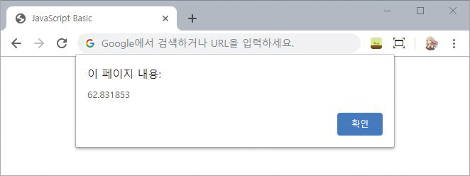
02 자료형과 변수
[기본 예제 9-2] 자바스크립트를 이용한 메시지 출력(2)
2. 변수 사용하기
코드 데모

Slide 17
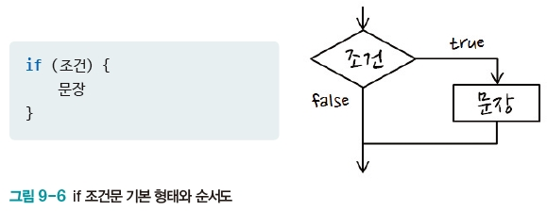
03 조건문과 반복문
조건문
If 조건문
조건이 true이면 문장을 실행하고 false이면 문장 무시
실행 문장이 한 행이면 중괄호 생략 가능함
실행 문장이 여러 행이라면 중괄호 필요함

Slide 18
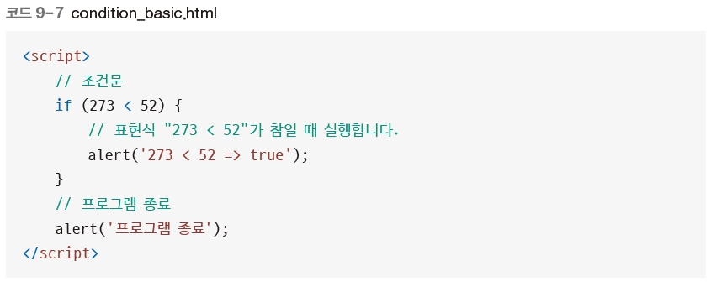
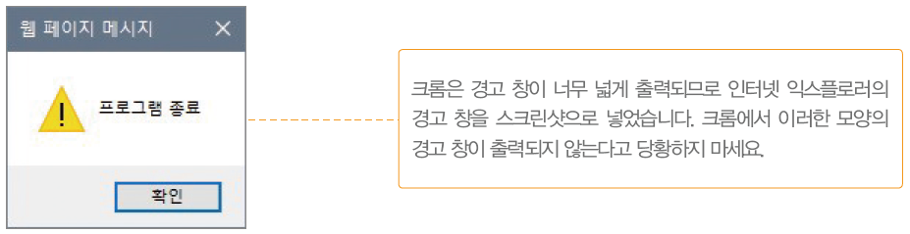
03 조건문과 반복문
[기본 예제 9-3] if 조건문으로 참과 거짓 판별
코드 데모

Slide 19
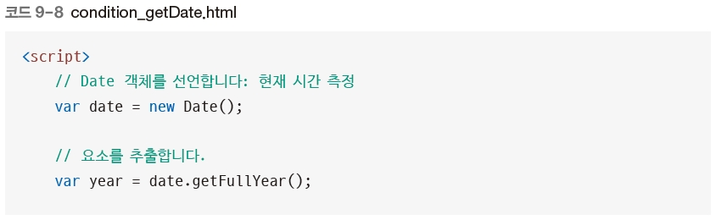
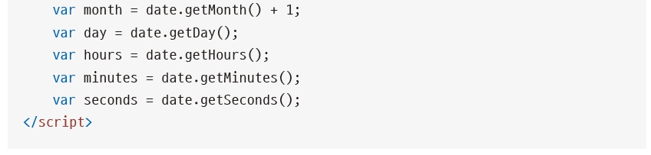
03 조건문과 반복문
[기본 예제 9-4] if 조건문으로 오전과 오후 판별
1. 현재 시간 구하기
코드 데모

Slide 20
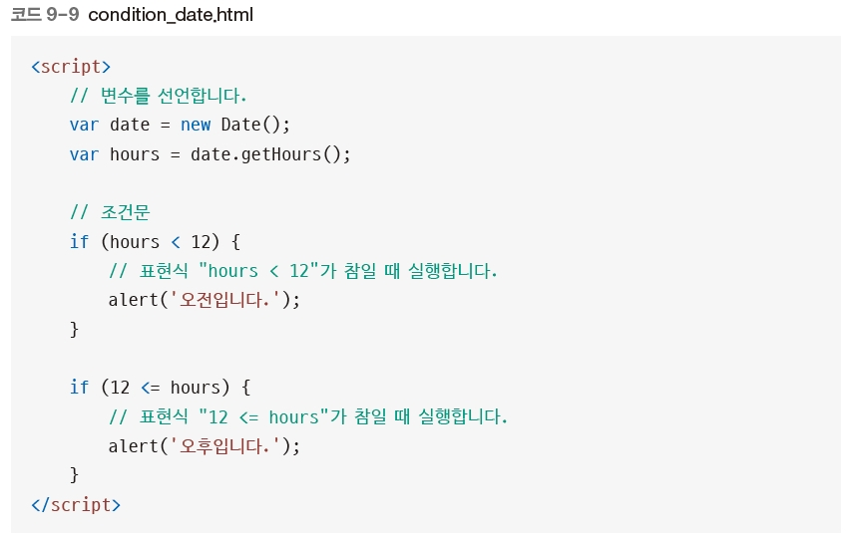
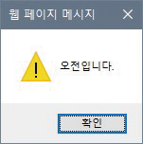
03 조건문과 반복문
[기본 예제 9-4] if 조건문으로 오전과 오후 판별
2. 오전과 오후 구분하기
코드 데모

Slide 21
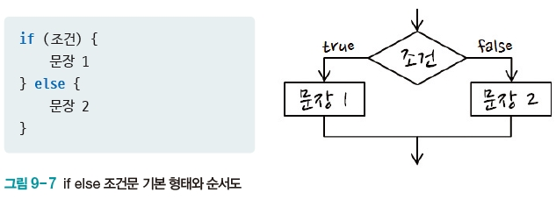
03 조건문과 반복문
조건문
If else 조건문
두 가지로 분명하게 나뉘는 상황에서 편리하게 사용 가능
실행 문장이 한 행이면 중괄호 생략 가능함
실행 문장이 여러 행이라면 중괄호 필요함

Slide 22
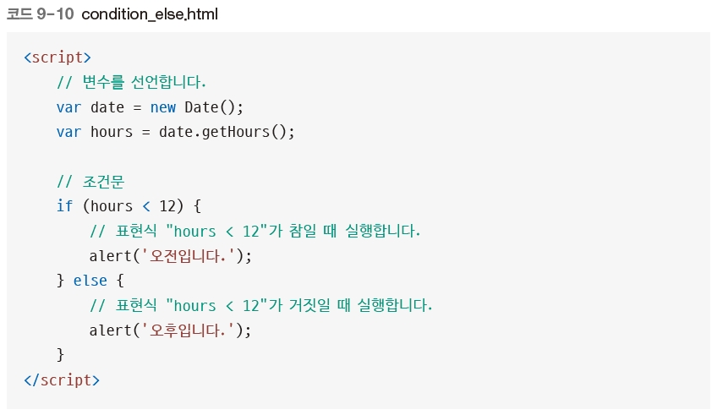
03 조건문과 반복문
[기본 예제 9-5] if else 조건문으로 오전과 오후 판별
코드 데모

Slide 23
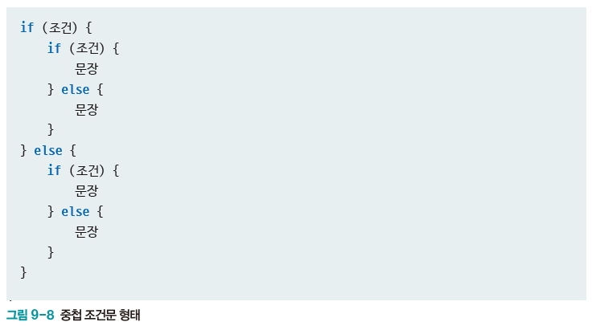
03 조건문과 반복문
조건문
중첩 조건문과 if else if 조건문

Slide 24
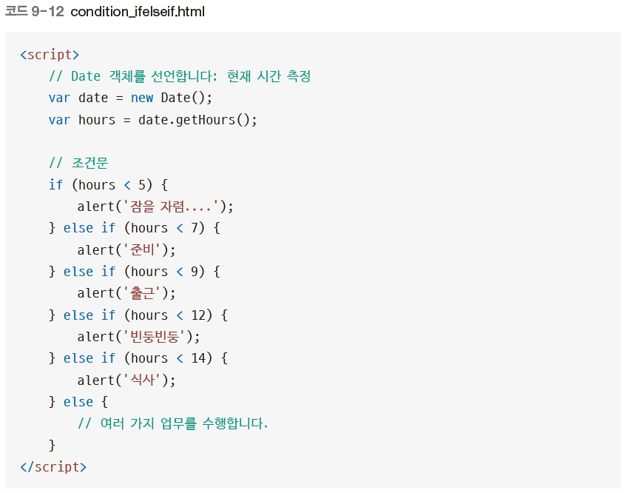
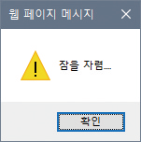
03 조건문과 반복문
[기본 예제 9-6] 중첩 조건문으로 하루 일정 표현
코드 데모

Slide 25
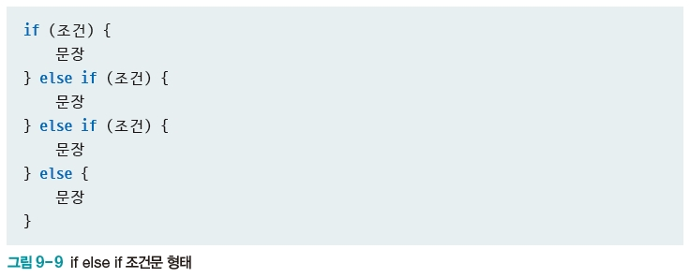
03 조건문과 반복문
조건문
중첩 조건문의 중괄호를 생략했을 때 만드는 조건문
if else if 조건문

Slide 26
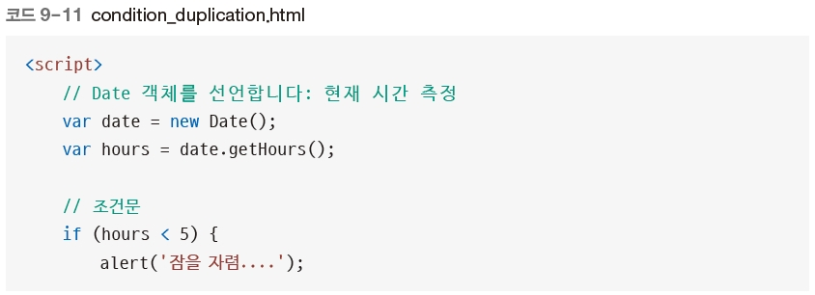

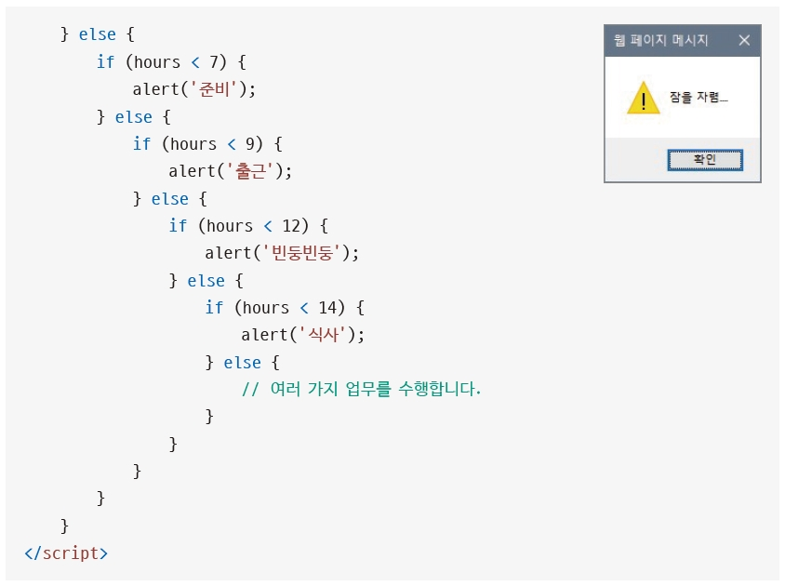
03 조건문과 반복문
[기본 예제 9-7] if else if 조건문으로 하루 일정 표현
코드 데모

Slide 27
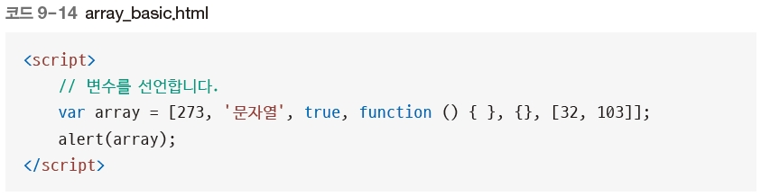
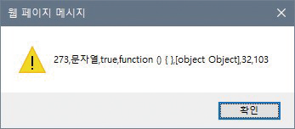
03 조건문과 반복문
반복문
배열
변수 여러 개를 한꺼번에 다룰 수 있는 자료형
요소 - 배열 내부에 입력된 자료 하나하나
배열 내부에 다양한 자료형을 입력 가능
배열 전체를 출력하면 요소가 순서대로 표시

Slide 28
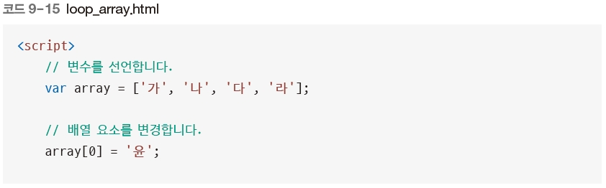
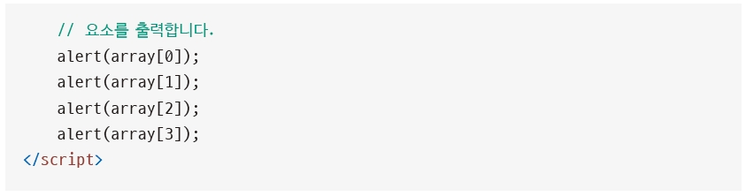
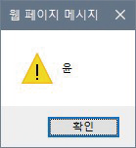
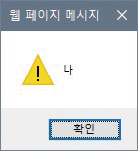
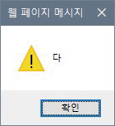

03 조건문과 반복문
[기본 예제 9-8] 배열 생성과 배열 요소 접근
코드 데모

Slide 29
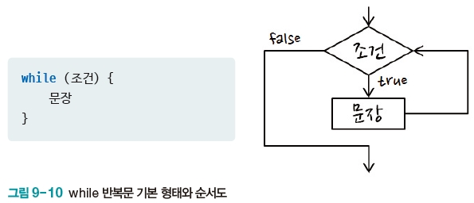
03 조건문과 반복문
반복문
while 반복문
가장 기본적인 반복문
if 조건문과 형식이 비슷하지만, if 조건문과 달리 불(bool) 표현식이 참이면 중괄호 안 문장을 계속 실행

Slide 30





03 조건문과 반복문
[기본 예제 9-9] while 반복문
코드 데모

Slide 31

03 조건문과 반복문
반복문
for 반복문
for 반복문은 원하는 횟수만큼 반복하고 싶을 때 사용
➊ 초기식을 비교합니다.
➋ 조건식을 비교합니다. 조건이 거짓이면 반복문을 종료합니다.
➌ 문장을 실행합니다.
➍ 종결식을 실행합니다.
➎ 앞의 ➋ 단계로 이동합니다.

Slide 32

03 조건문과 반복문
[기본 예제 9-10] for 반복문
코드 데모

Slide 33


03 조건문과 반복문
[기본 예제 9-11] for 반복문을 사용한 0부터 100까지 합 계산
코드 데모

Slide 34

04 함수
선언과 호출, 실행 우선순위
선언과 호출
함수 - 코드 집합을 나타내는 자료형
익명 함수 생성 - 함수 이름을 입력하지 않고 만들기
선언적 함수 생성 - 함수 이름을 입력해서 만들기

Slide 35



03 조건문과 반복문
[기본 예제 9-12] 함수 선언
1. 익명 함수 선언하기
코드 데모

Slide 36


03 조건문과 반복문
[기본 예제 9-12] 함수 선언
2. 선언적 함수 선언하기
코드 데모

Slide 37





04 함수
선언과 호출, 실행 우선순위
실행 우선순위
가장 마지막에 입력된 값이 저장
※주의 ※ 선언적 함수와 익명 함수를 함께 사용할 때
🡪모든 코드를 읽기 전에 선언적 함수를 먼저 읽음

Slide 38


04 함수
매개변수와 반환 값
매개변수
함수의 괄호 안에 집어넣어 함수 쪽에 추가적인 정보를 전달하는 것
리턴 값
함수를 실행한 결과를 반환 값

Slide 39


03 조건문과 반복문
[기본 예제 9-13] 매개변수와 반환 값이 있는 함수
코드 데모

Slide 40


04 함수
콜백 함수
매개변수로 전달되는 함수
[기본 예제 9-14] 콜백 함수
코드 데모

Slide 41

04 함수
[기본 예제 9-14] 콜백 함수
[코드 9-26]을 익명 함수로 실행하기
코드 데모

Slide 42


05 객체
객체 개요
객체는 자료형 여러 개를 한 번에 저장
배열은 요소에 접근할 때 인덱스를 사용하지만, 객체는 키를 사용

Slide 43


05 객체
객체 개요
객체 뒤의 대괄호를 사용해 키를 입력하면 객체 속성에 접근
객체 뒤의 점(.)을 찍어 객체 속성에 접근

Slide 44


05 객체
객체 개요
for in 반복문
객체 요소를 하나씩 살펴볼 수 있음

Slide 45

05 객체
속성과 메서드
요소(element)
배열에 있는 값 하나하나
속성(property)
객체에 있는 값 하나하나

Slide 46


05 객체
속성과 메서드
this 키워드
객체에 있는 속성을 메서드에서 사용하고 싶을 때는 자신이 가진 속성임을 분명하게 표시해야 함

